Slide 1
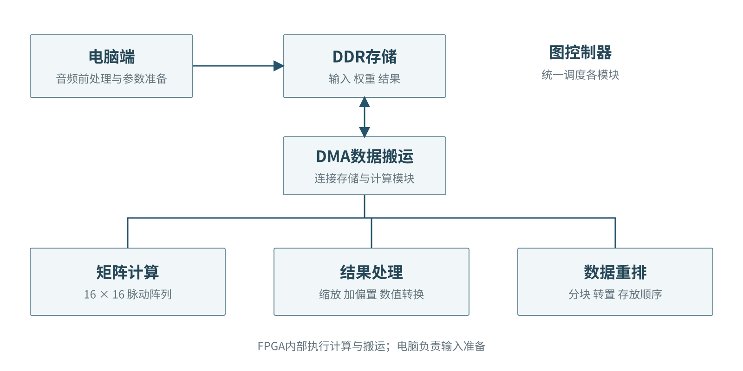
整体硬件架构
Notes:
电脑准备音频和参数，DMA负责搬运。FPGA内部完成矩阵计算、结果处理和数据重排。结果处理包括缩放、加偏置与格式转换。
画面建议时长 12 秒。来源：项目架构与量化固定资料；chip_architecture.png。

Slide 2
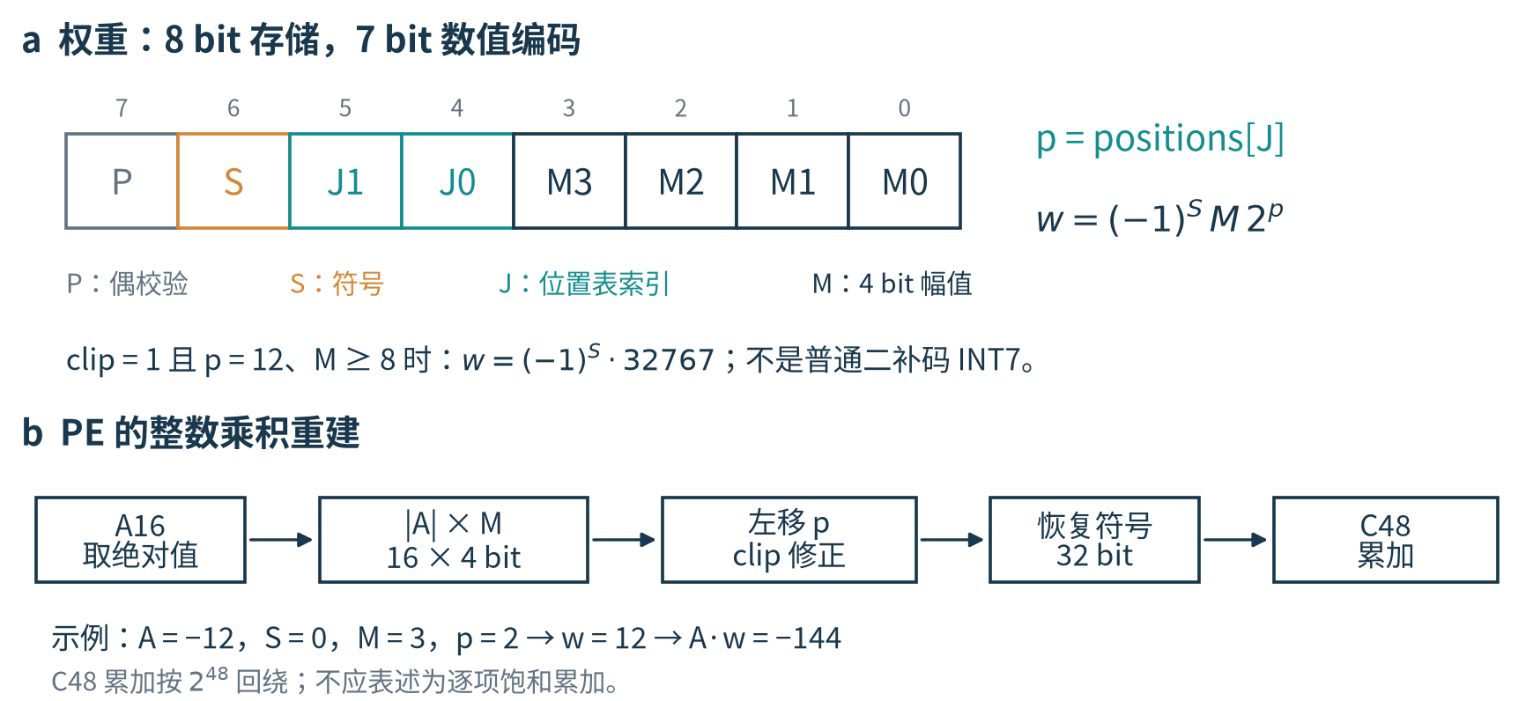
W7p8权重编码
Notes:
权重用七位表示符号、位置索引和幅值，加一位校验，占一个字节。输入使用十六位，累加使用四十八位，输出按固定规则舍入。
画面建议时长 12 秒。来源：项目架构与量化固定资料；quant_encoding.png。

Slide 3
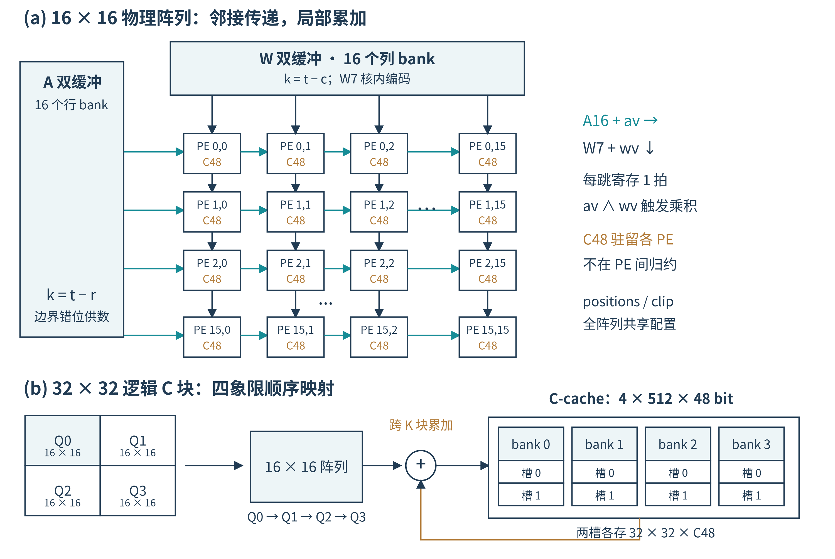
脉动阵列与分块计算
Notes:
矩阵核心是十六乘十六的脉动阵列。输入向右传，权重向下传，每个单元保存部分和，分块完成大矩阵计算。
画面建议时长 10 秒。来源：项目架构与量化固定资料；systolic_array.png。

Slide 4
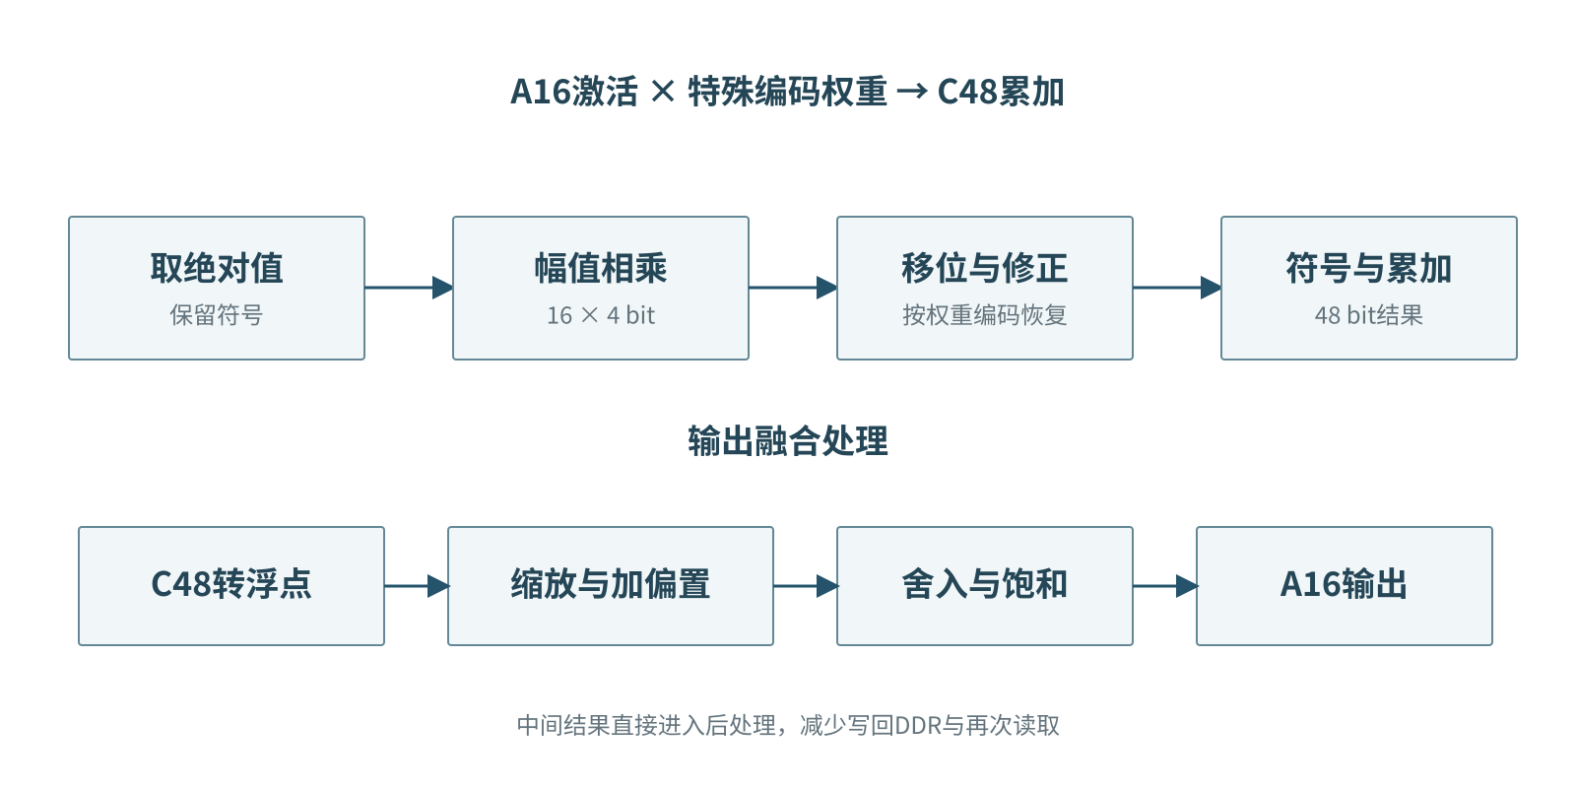
乘加单元与结果处理
Notes:
计算单元完成幅值相乘、移位修正与符号恢复。结果直接进入缩放和输出转换，减少中间数据写回与重读。
画面建议时长 10 秒。来源：项目架构与量化固定资料；pe_datapath.png。

Slide 5
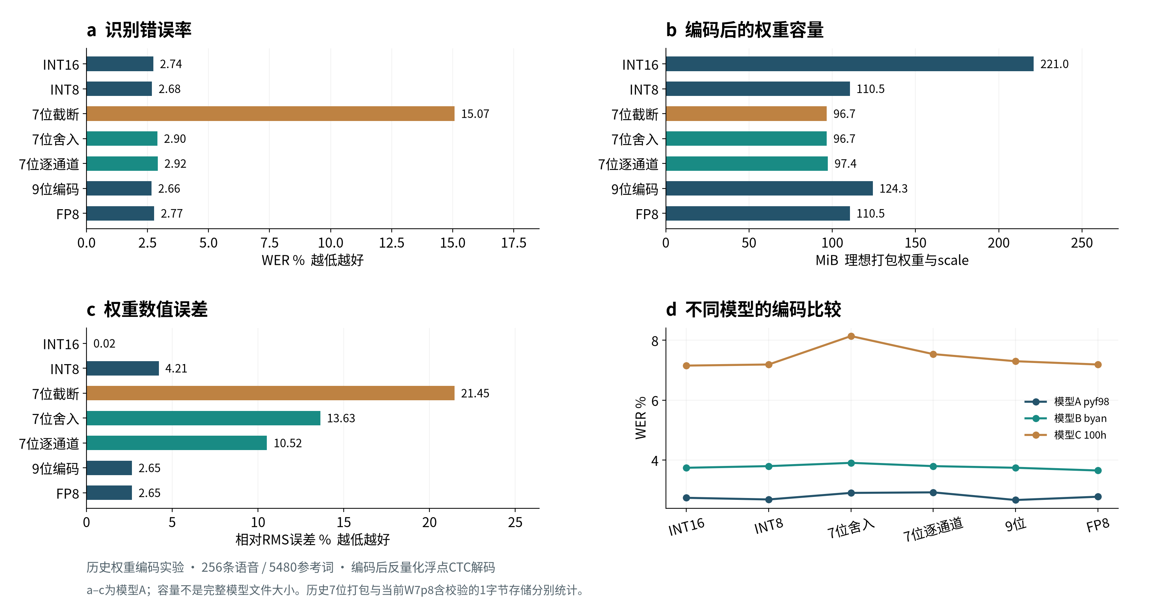
历史权重量化比较
Notes:
量化四宫格比较识别错误率、权重容量、数值误差和不同模型。七位编码的截断与舍入影响明显。这是独立的历史权重量化实验，不含LoRA。
画面建议时长 15 秒。来源：项目架构与量化固定资料；quant_four_panel.png。

Slide 6
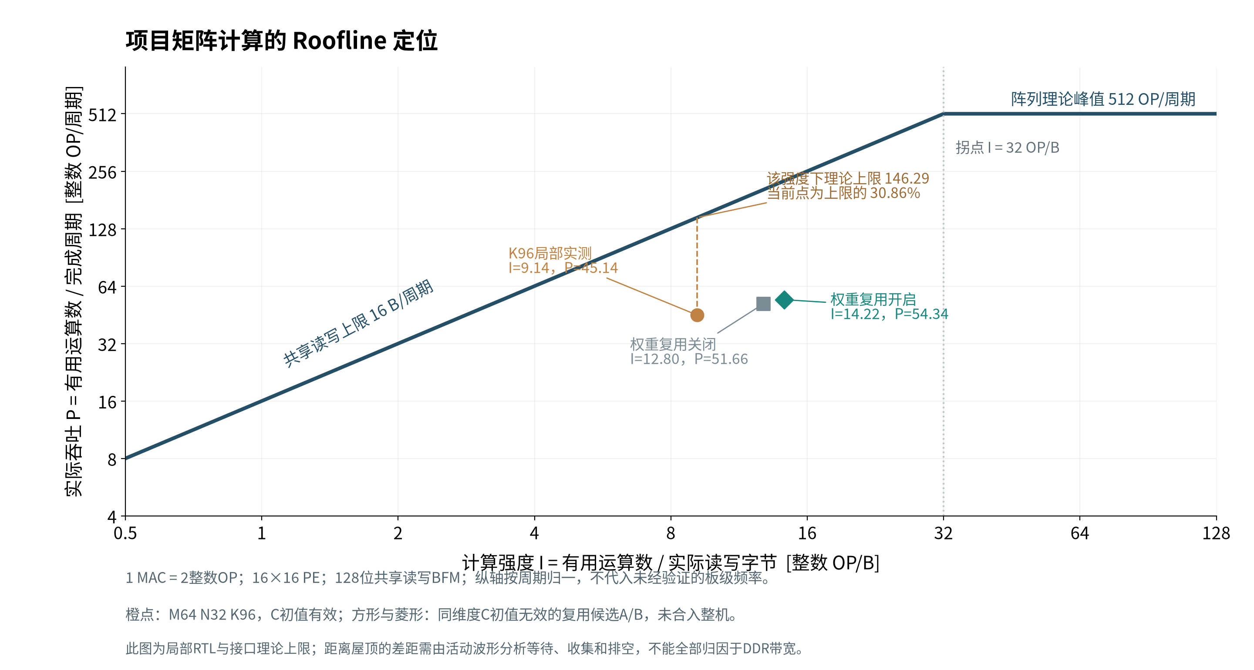
Roofline性能定位
Notes:
Roofline横轴表示每字节对应多少运算，纵轴表示每周期完成多少运算。橙点是我们的局部矩阵测试，吞吐约四十五，达到该位置理论上限的百分之三十一，说明还有明显执行开销。
画面建议时长 18 秒。来源：项目架构与量化固定资料；roofline.png。

Slide 7
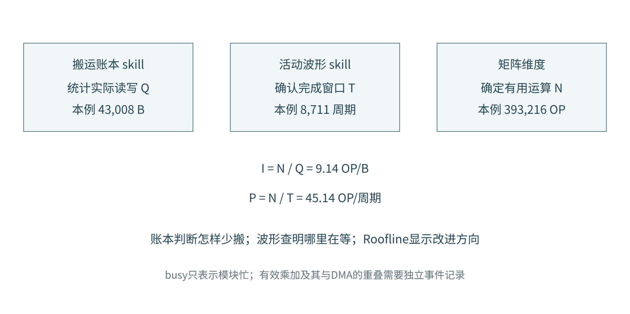
两个skill如何支撑Roofline
Notes:
搬运账本统计实际读写字节，活动波形确认完成时间并分析等待。结合矩阵运算数，就能确定Roofline上的位置。减少重复读取使点右移，减少等待使点上移。
画面建议时长 15 秒。来源：项目架构与量化固定资料；skills_roofline.png。

Slide 8
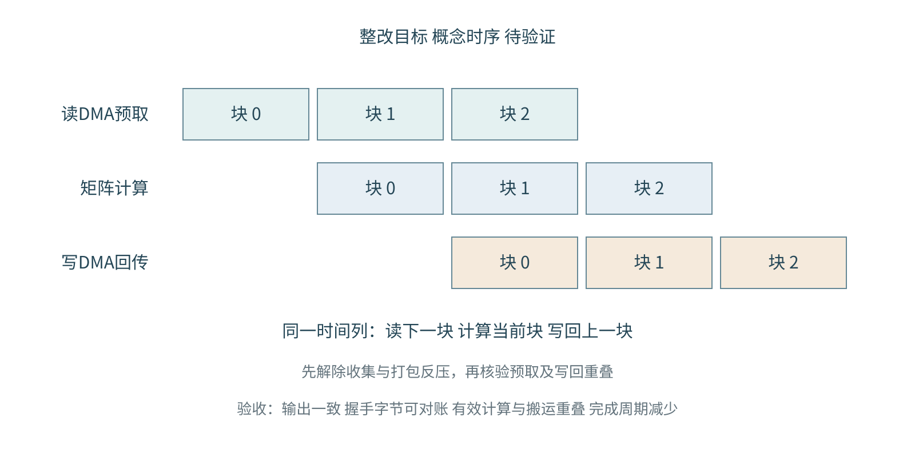
整改方案与验证顺序
Notes:
当前结果收集占时较高。整改先分清反压原因，隔离收集与打包写回，再让已有预取真正持续运行。保持量化不变，用输出一致性和同条件周期验证。
画面建议时长 12 秒。来源：项目架构与量化固定资料；next_steps.png。

